Slide 1
首相官邸を採点する
2012-04-19
アクセシビリティキャンプ東京#1

Slide 2
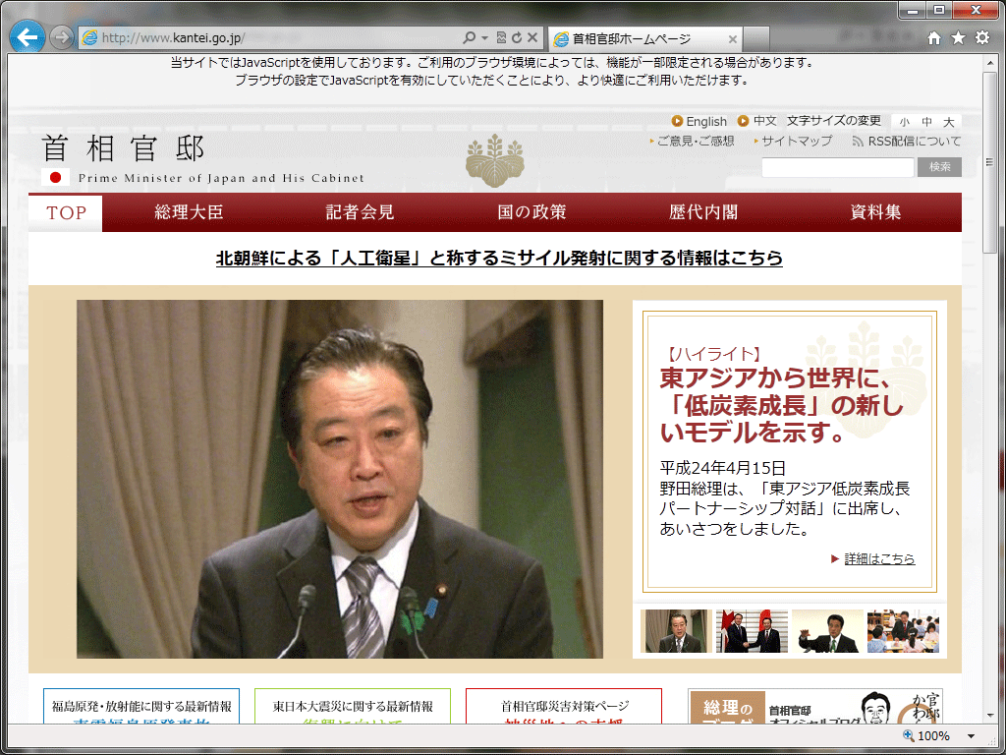

Slide 3
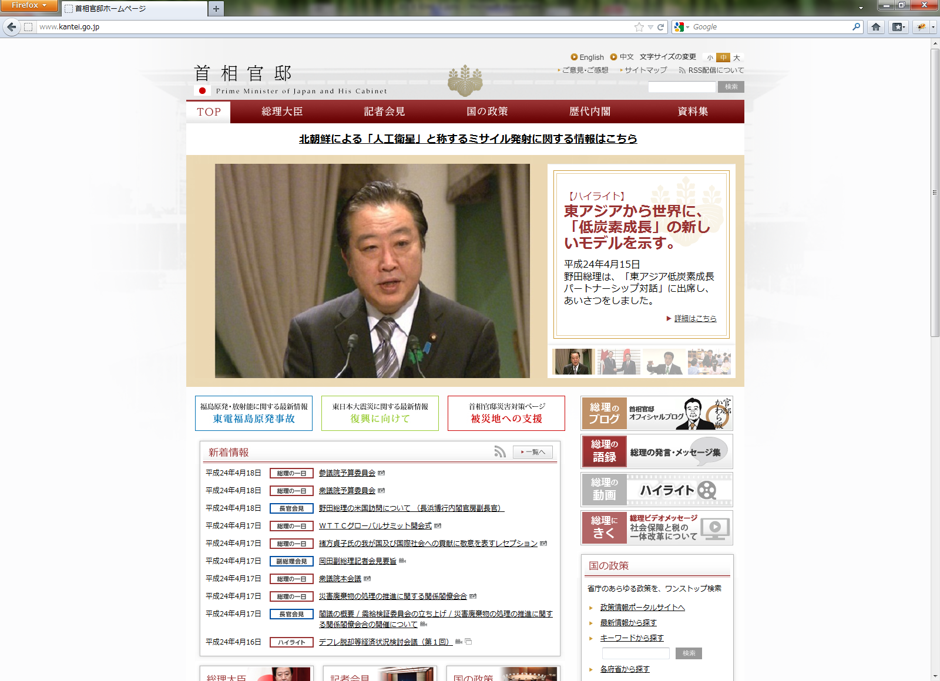

Slide 4
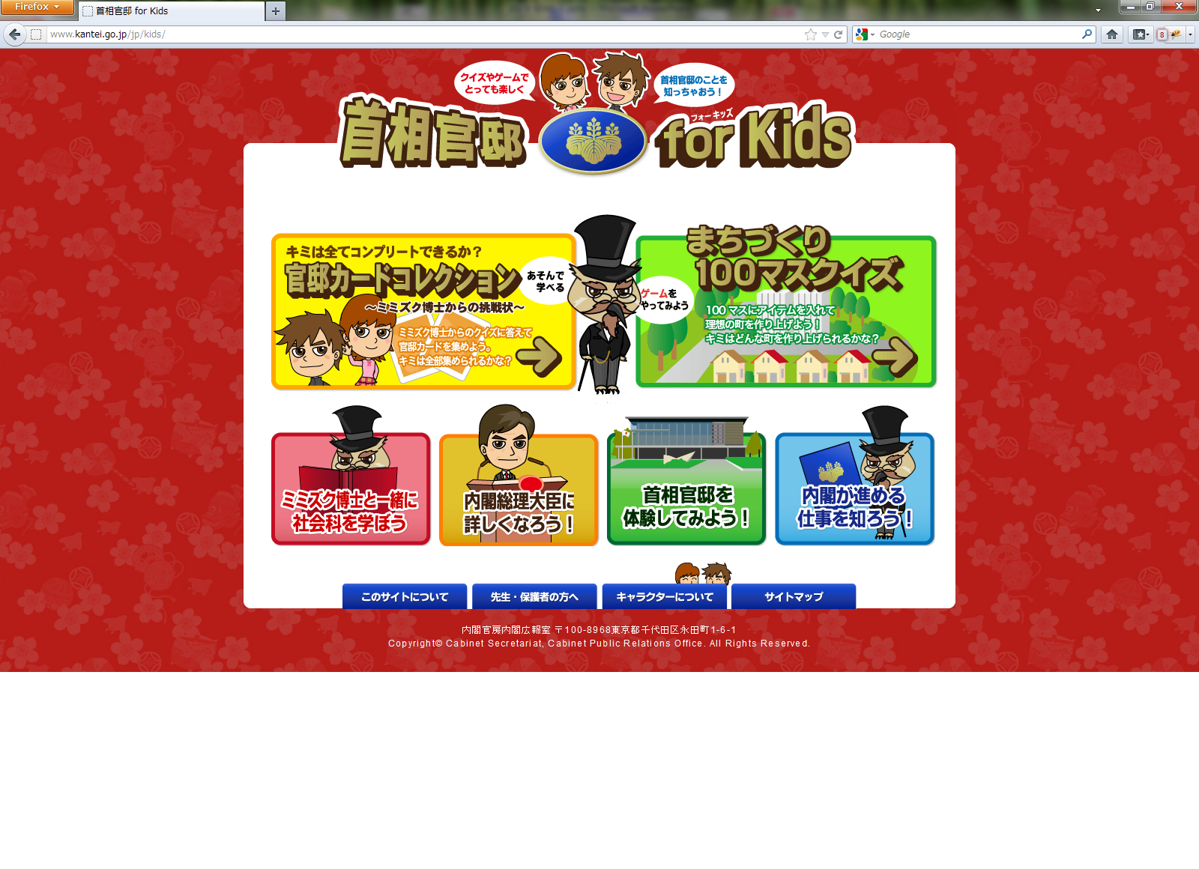

Slide 5
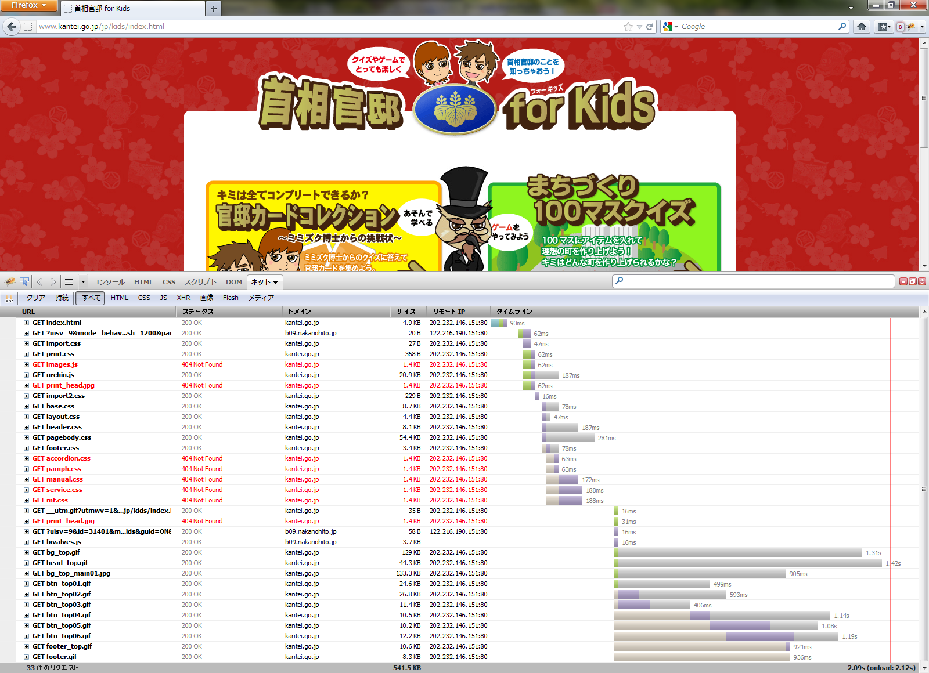

Slide 6
前置き

Slide 7
「みんなの公共サイト運用モデル 改定版 (2010年度)
ウェブアクセシビリティ対応の手引き」より
国及び地方公共団体等の公的機関は、法、規格、指針等に基づき、ウェブアクセシビリティに対応してホームページ等を提供することが求められています（5 ページ参照）。
JIS X 8341-3:2010 は2010 年8 月20 日に改正公示されました。これ以降、ホームページ等は、JIS X 8341-3:2010 に基づいて、ウェブアクセシビリティに対応することが求められています。

Slide 8
「みんなの公共サイト運用モデル 改定版 (2010年度)
ウェブアクセシビリティ対応の手引き」より
国及び地方公共団体等の公的機関は、「みんなの公共サイト運用モデル」を参考に、各団体の事情を踏まえて期限と達成等級を検討し、できるだけ速やかに対応してください。
＜期限と達成等級の目安＞
  既に提供しているホームページ等
    2012 年度末まで 「ウェブアクセシビリティ方針」策定・公開
    2013 年度末まで JIS X 8341-3:2010 の等級A に準拠
    （試験結果の公開）
    2014 年度末まで JIS X 8341-3:2010 の等級AA に準拠
    （試験結果の公開）
  ホームページ等を新規構築する場合
    構築前に 「ウェブアクセシビリティ方針」策定
    構築時に JIS X 8341-3:2010 の等級AA に準拠
    （試験結果の公開）

Slide 9
首相官邸サイトに求められること
公的機関のサイトである以上、
2014 年度末までに、
JIS X 8341-3:2010の等級AA に
準拠することが求められる
現時点での対応は必須ではないが、
近いうちに対応しなければならない
何が必要?

Slide 10
JIS X 8341-3 : 2010 の
達成基準から見た問題点

Slide 11
7.1.1.1 非テキストコンテンツに関する達成基準 (等級A)
利用者に提示されるすべての非テキストコンテンツには，同等の目的を果たす代替テキストを提供しなければならない。ただし，次の場合は除く。
  a) コントロール，入力
    非テキストコンテンツが，コントロール又は利用者の入力を受け付けるものであるとき，その目的を説明する識別名を提供している。
      注記 コントロール及び利用者の入力を受け入れるコンテンツに関するその他の要件は，7.4.1.2 を参照する。
  b) 時間の経過に伴って変化するメディア
    非テキストコンテンツが，時間の経過に伴って変化するメディアであるとき，代替テキストは，少なくとも，その非テキストコンテンツを識別できる説明を提供している。
      注記 メディアに関するその他の要件は，7.1.2 を参照する。
  c) 試験
    非テキストコンテンツが，テキストで提示されると無効になる試験又は演習のとき，代替テキストは，少なくともその非テキストコンテンツを識別できる説明を提供している。
  d) 感覚的
    非テキストコンテンツが，特定の感覚的体験をつく（創）り出すことを主に意図しているとき，代替テキストは，少なくともその非テキストコンテンツを識別できる説明を提供している。
      注記 特定の感覚的な体験とは，単に装飾だけを目的にしたものではなく，主に重要な情報を伝えたり機能を提供したりするものでもない感覚的な体験である。
      例 フルートのソロ演奏，視覚芸術の作品などが例として挙げられる。
  e) CAPTCHA
    非テキストコンテンツが，コンピュータではなく人間がコンテンツにアクセスしていることを確認する目的で用いられているとき，代替テキストは，その非テキストコンテンツの目的を特定し，説明している。なおかつ，他の感覚による知覚に対応して出力するCAPTCHA の代替形式を提供することで，様々な障害に対応している。
  f) 装飾，整形及び非表示
    非テキストコンテンツが，装飾だけを目的にしているとき，見た目の整形のためだけに用いられているとき，又は利用者に提供されるものではないとき，支援技術が無視できるように実装されている。

Slide 12
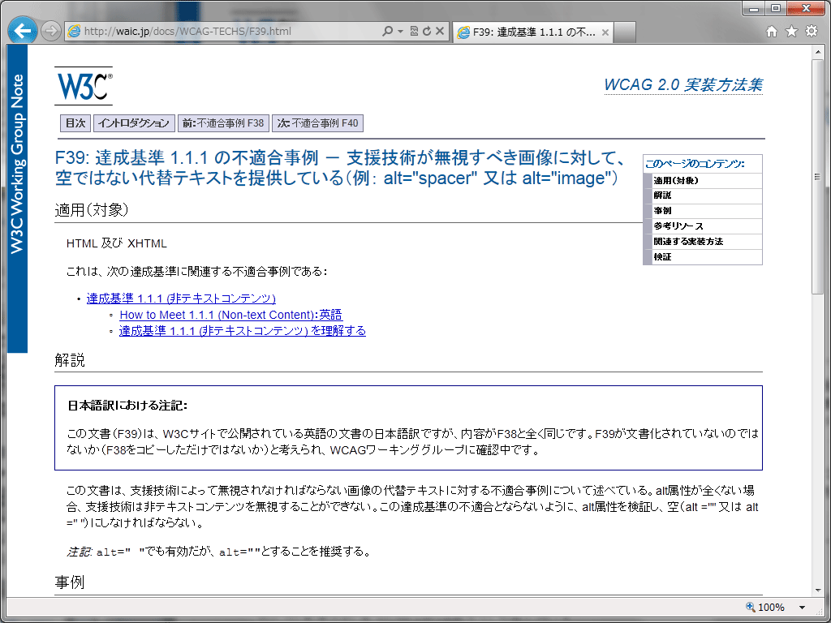

Slide 13
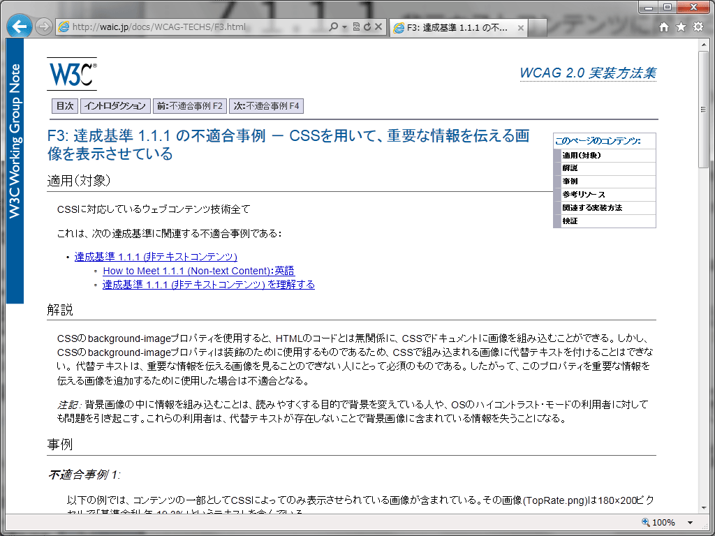

Slide 14
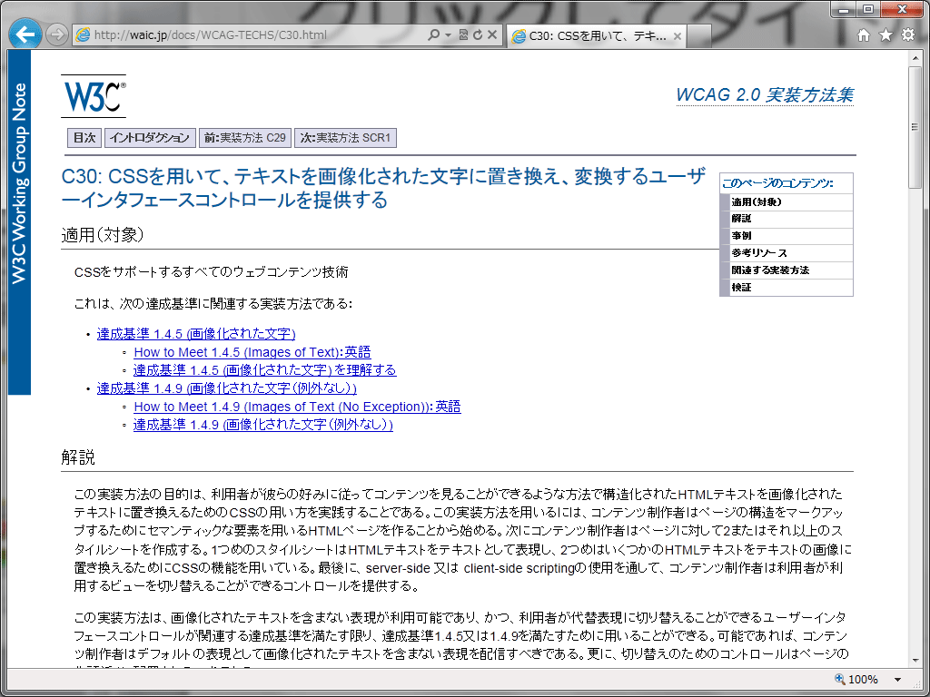

Slide 15
7.1.2.1 収録済みの音声しか含まないメディア及び収録済みの映像しか含まないメディアに関する達成基準 (等級A)
収録済みの音声しか含まないメディア及び収録済みの映像しか含まないメディアは，次の事項を満たさなければならない。ただし，その音声又は映像がテキストの代替メディアであって，代替メディアであることが明確にラベル付けされている場合は除く。
  a) 収録済みの音声しか含まない場合 時間の経過に伴って変化するメディアに対する代替コンテンツによって，収録済みの音声しか含まないコンテンツと等価な情報を提供している。
  b) 収録済みの映像しか含まない場合 時間の経過に伴って変化するメディアに対する代替コンテンツ又は音声トラックによって，収録済みの映像しか含まないコンテンツと等価な情報を提供している。

Slide 16
7.1.3.1 情報及び関係性に関する達成基準 (等級A)
表現を通じて伝達されている情報，構造及び関係性は，プログラムが解釈可能でなければならない。プログラムが解釈可能にすることができないウェブコンテンツ技術を用いる場合は，それらはテキストで提供されていなければならない。
  注記1 構造とは，ウェブページの各部が相互関係によって整理された有様，及び一連のウェブページが整理された有様である。
  注記2 関係性とは，コンテンツの異なる部分間における意味のある関係のことである。

Slide 17
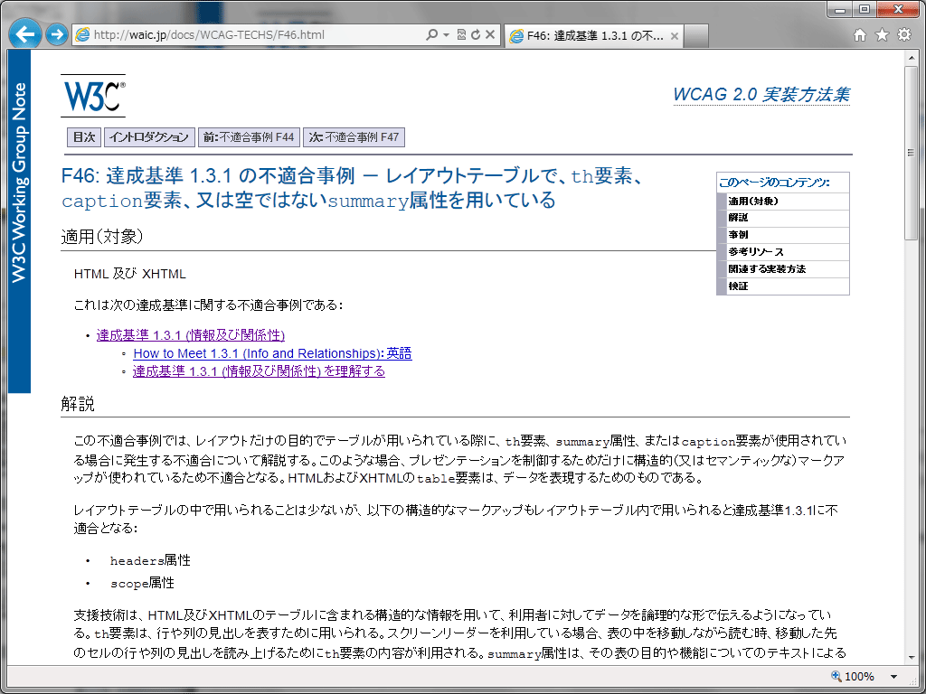

Slide 18
7.1.4.3 最低限のコントラストに関する達成基準 (等級AA)
テキスト及び画像化された文字の視覚的な表現には，少なくとも4.5:1 のコントラスト比がなければならない。ただし，次の場合は除く。
  a) 大きな文字 サイズの大きなテキスト及びサイズの大きな画像化された文字には，少なくとも3:1 のコントラスト比がある。
    注記 サイズの大きなテキストとは，半角の英数字の場合，少なくとも18 ポイント又は14 ポイントの太字であり，日本語，中国語及び韓国語のフォントでは，それと同等の文字サイズである。日本語を含む場合，少なくとも22 ポイント又は18 ポイントの太字と考えるとよい。なお，特別に細い線のフォント，又は文字の形が分かりにくくなるような独特の見た目若しくは特徴のあるフォントは，コントラストが低い場合に特に読みづらいことに注意する。また，ここでいう文字サイズは，コンテンツが提供される場合のサイズであり，利用者によるサイズ変更は含まれないことにも注意する。
  b) 附随的 テキスト又は画像化された文字において，次の場合はコントラストの要件は該当しない。アクティブではないユーザインタフェースコンポーネントの一部である，装飾だけを目的にしている，だれ（誰）も視覚的に確認できない，又は重要な他の視覚的なコンテンツを含む写真の一部分である。
  c) ロゴタイプ ロゴ又はブランド名の一部である文字には，コントラストの要件はない。

Slide 19
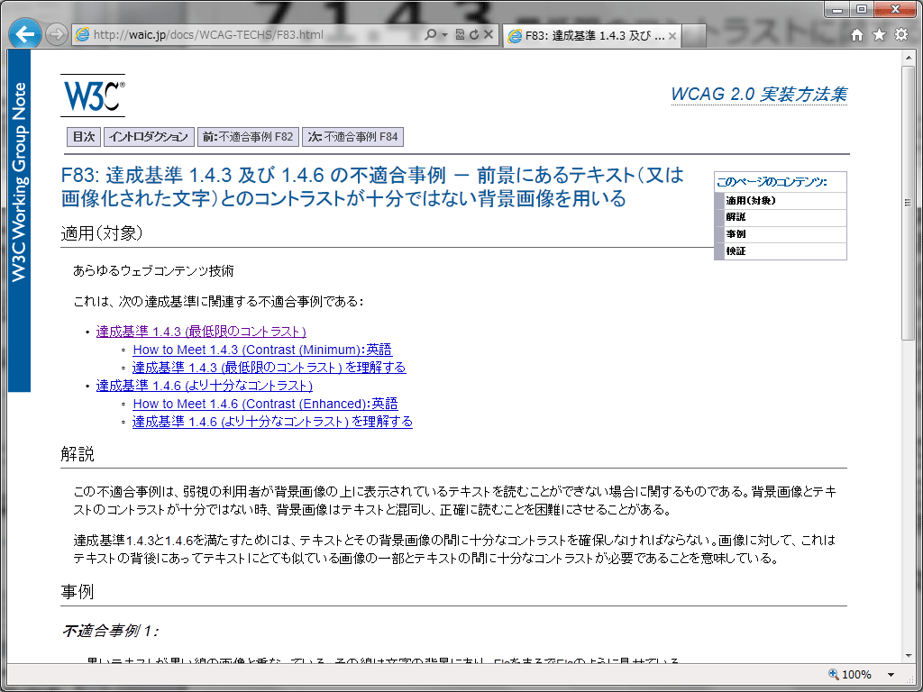

Slide 20
7.1.4.4 テキストのサイズ変更に関する達成基準 (等級AA)
コンテンツ又は機能を損なうことなく，テキストを支援技術なしで200 %までサイズ変更できなければならない。ただし，キャプション及び画像化された文字は除く。
  注記1 サイズ変更は，ユーザエージェントの初期設定を基準とする。200 %は，幅及び高さを2 倍にすることである。
  注記2 この達成基準は，等級AA の達成基準である。

Slide 21
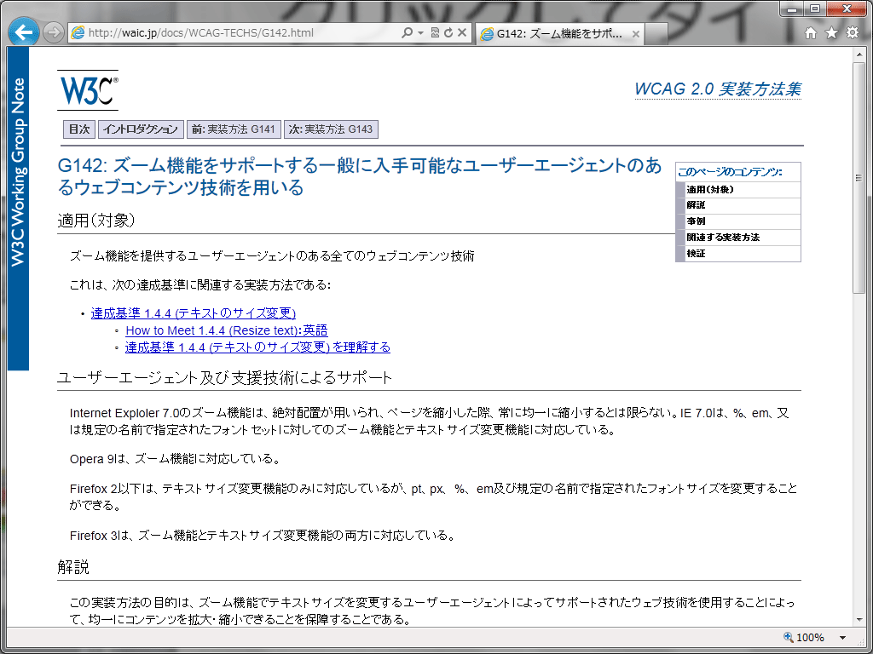

Slide 22
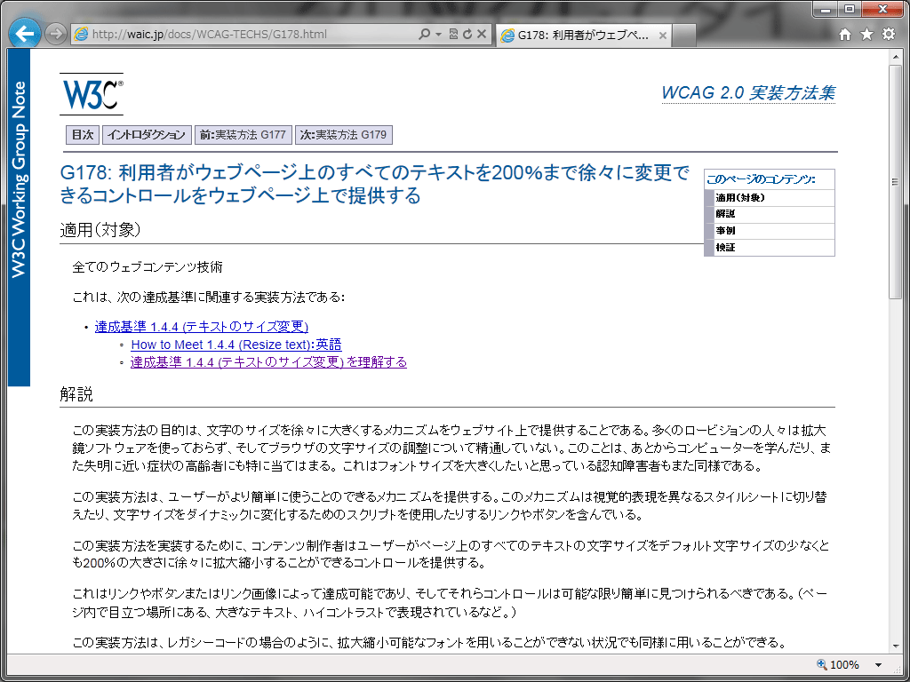

Slide 23
7.1.4.5 画像化された文字に関する達成基準 (等級AA)
使用しているウェブコンテンツ技術で意図した視覚的な表現が可能である場合は，画像化された文字ではなくテキストを用いて情報を伝えなければならない。ただし，次に挙げる場合を除く。
  a) カスタマイズ可能 画像化された文字が利用者の要求に応じて視覚的にカスタマイズできる。
  b) 必要不可欠 文字の特定の表現が，伝えようとする情報にとって必要不可欠である。
  注記1 ロゴタイプ（ロゴ又はブランド名の一部である文字）は必要不可欠なものであるとみなす。
  注記2 画像化された文字とは，特定の視覚的効果を得るために非テキスト形式（例えば画像）でレンダリングされたテキストである。これには，重要なその他の視覚的なコンテンツを含む画像の一部であるテキストは含まれない。例えば，写真に写っている人の名札にある人名は含まれないこともある。

Slide 24
7.2.2.2 一時停止，停止及び非表示に関する達成基準 (等級A)
動きのある，点滅している，スクロールする，又は自動更新する情報に対しては，次のすべての事項を満たしていなければならない。
  a) 動き，点滅及びスクロール 動きのある，点滅している，又はスクロールしている情報が，自動的に開始し，5 秒よりも長く継続し，かつ，その他のコンテンツと並行して提示される場合，利用者がそれらを一時停止，停止又は非表示にすることのできるメカニズムがある。ただし，その動き，点滅又はスクロールが必要不可欠な動作の一部である場合は除く。
  b) 自動更新 自動更新する情報が，自動的に開始し，その他のコンテンツと並行して提示される場合，利用者がそれを一時停止，停止若しくは非表示にする，又はその更新頻度を調整することのできるメカニズムがある。ただし，その自動更新が必要不可欠な動作の一部である場合は除く。
    注記1 画面がちらつく，又はせん（閃）光を放つコンテンツに関する要件は，7.2.3 を参照する。
    注記2 周期的にソフトウェアによって自動的に更新されるコンテンツ，又はユーザエージェントにストリーム配信されるコンテンツでは，コンテンツ再生の一時停止と再開との操作の間に生成又は受信される情報を保持したり，提示したりする必要はない。これは技術的に不可能であることが考えられ，多くの状況において利用者の混乱を招くことにつながる可能性があるためである。
    注記3 コンテンツの読込み中又はそれに類似した状況の一部として表示されるアニメーションについては，この段階ですべての利用者に対していかなる対話も発生する可能性がなく，かつ，コンテンツ読込みの進行状況を表示しないことが利用者の混乱を招いたり，コンテンツが動作を停止した，又はコンテンツが破損しているという誤解を生じたりする可能性がある場合には，必要不可欠なものと考えることができる。
    注記4 点滅とは，注意を引くために，二つの視覚的な状態を交互に切り替えることである。3.5.3 で定義している“せん（閃）光”も参照するのがよい。ある頻度で，ある程度以上に大きく，明るく点滅することによって，せん（閃）光として分類されることもあり得ることに注意が必要である。

Slide 25
7.2.4.1 ブロックスキップに関する達成基準 (等級A)
複数のウェブページ上で繰り返されているコンテンツのブロックをスキップできるメカニズムが利用可能でなければならない。

Slide 26
7.2.4.3 フォーカス順序に関する達成基準 (等級A)
ウェブページが順番にナビゲートできて，そのナビゲーション順序が意味又は操作性に影響を及ぼす場合，フォーカス可能なコンポーネントは意味及び操作性を保持した順序でフォーカスを受け取らなければならない。
  注記1 順番にナビゲートできるとは，キーボードインタフェースを用いてフォーカスを前進させるために，指定された順序でナビゲートすることである。

Slide 27
7.3.2.1 オンフォーカスに関する達成基準 (等級A)
いずれのコンポーネントも，フォーカスを受け取ったときに状況の変化を引き起こしてはならない。

Slide 28
7.3.2.5 利用者の要求による状況の変化に関する達成基準 (等級AAA)
状況の変化は利用者の要求によってだけ生じるか，又はそのような変化を止めるメカニズムが利用可能でなければならない。

Slide 29
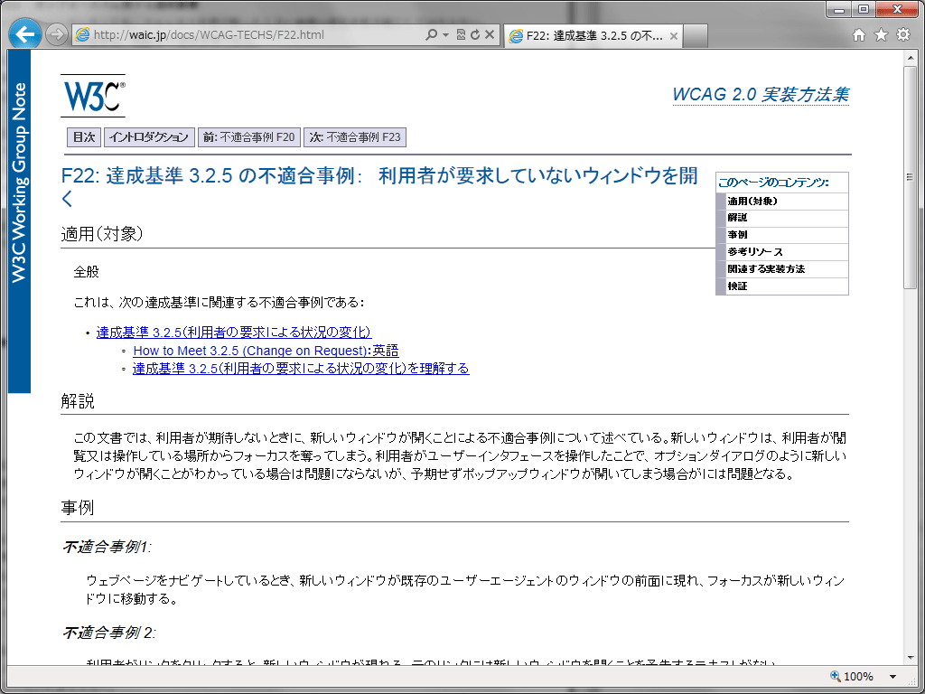

Slide 30
ありがとうございました

Slide 31
今日紹介した達成基準
7.1.1.1 非テキストコンテンツに関する達成基準 (A)
7.1.3.1 情報及び関係性に関する達成基準 (A)
7.1.4.3 最低限のコントラストに関する達成基準 (AA)
7.1.4.4 テキストのサイズ変更に関する達成基準 (AA)
7.1.4.5 画像化された文字に関する達成基準 (AA)
7.2.2.2 一時停止，停止及び非表示に関する達成基準 (A)
7.2.4.1 ブロックスキップに関する達成基準 (A)
7.2.4.3 フォーカス順序に関する達成基準 (A)
7.3.2.1 オンフォーカスに関する達成基準 (A)
7.3.2.5 利用者の要求による状況の変化に関する達成基準 (AAA)

